Slide 1
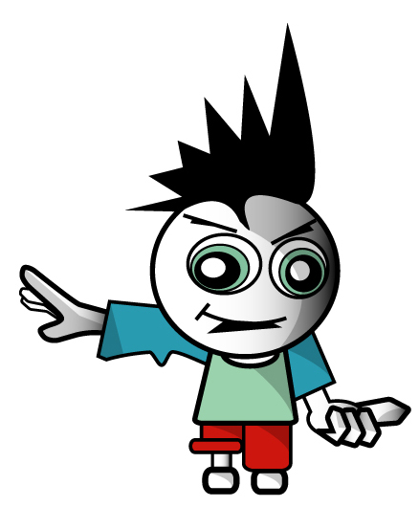
Rafrænt uppeldi
  Vitum við hvað börnin
  okkar eru að gera
  á netinu?

Slide 2
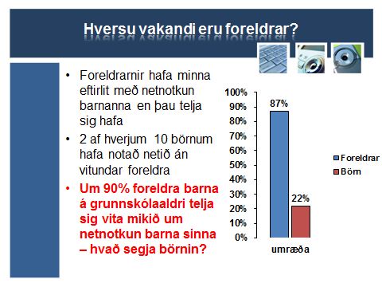

Slide 3
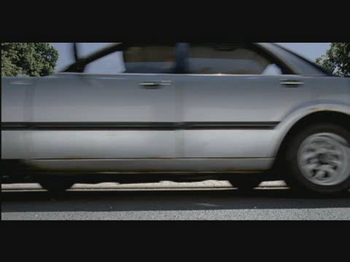
Eru reglur heima hjá þér?
http://www.youtube.com/watch?v=uskqx8iAzuE

Slide 4
Það sem ber að varast
Tæling
Sexting
Einelti
Skaðlegt efni
Ofnotkun

Slide 5
„Ný tegund barnaníðinga“
„Barnaníðingarnir tveir sem verið hafa til umfjöllunar í fjölmiðlum að undanförnu eru af tegund sem er í útrýmingarhættu. Nútíma barnaníðingar vinna í gegnum netið.“
Formaður barnaverndarstofu

Slide 6



Tæling
Rafræn rándýr nálgast börn og ungmenni, t.d. í gegn um samksiptasíður og spjallsvæði leikja.
Þykjast gjarnan vera á sama aldri og hafa sömu áhugamál.

Slide 7
Tæling
Láta þeim líða eins og þau séu einstök, mikilvæg, elskuð. Gylliboð.
Þegar sambandið hefur fest sig í sessi nota þeir gjafir eða hótanir til þess að fá sínu fram.
Sækjast eftir djörfum myndum og mynskeiðum eða vilja hittast.

Slide 8

Verum vakandi fyrir óeðlilegum samskiptum
saft@saft.is
Hjálparsími RKÍ 1717

Slide 9
Sexting
Djörf skilaboð: nektarmyndir eða myndskeið.
Daður, mont, sýna staðfestu í sambandi, grín.
Stúlkur finna fyrir félagslegum þrýstingi að senda af sér myndir (allt niður í 11 ára aldur!).
Mjög auðvelt að missa stjórn á aðstæðum.
Um 11% íslenskra stúlkna og 3% drengja hafa verið beðin eða beitt þrýstingi um að senda af sér ögrandi mynd. (6.-10. bekkur) Um 2% láta undan.

Slide 10
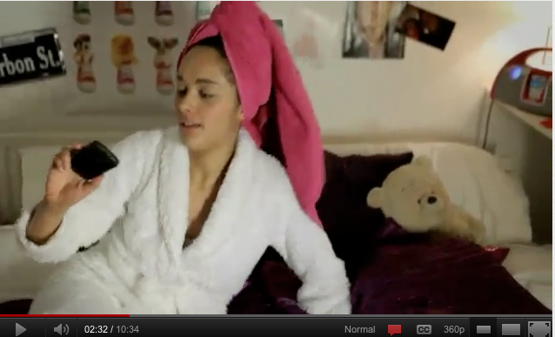
CEOP - Exposed
Notes:
http://www.youtube.com/watch?v=4ovR3FF_6us

Slide 11

Snapchat

Slide 12

YEVVO

Slide 13



Rafrænt einelti
Á sér aðallega stað í gegn um samskiptasíður, spjallsvæði leikja og í smáskilaboðum.
Særandi/niðrandi ummæli eða myndbirtingar – oft kynferðislegar tilvísanir.
Misnotkun á auðkenni fórnarlambs.
Nafnleysi

Slide 14
Gerendur rafræns eineltis
Gerendum hefur stundum verið skipt í eftirfarandi hópa (ungmennaráð)
Hefnigjarni engillinn
Valdaþyrstu eða hefnigjörnu nördarnir
Vondu stelpurnar
Óvart gerandinn eða af því ég get gerandinn

Slide 15
Grín?
Gerendur skýla sér á bak við grín.
Þolandi upplifir þjáningu og niðurlægingu.
Erfitt að greina góðlátleg eða hvasst gín í rafrænum samskiptum.

Slide 16

neteinelti.is

Slide 17
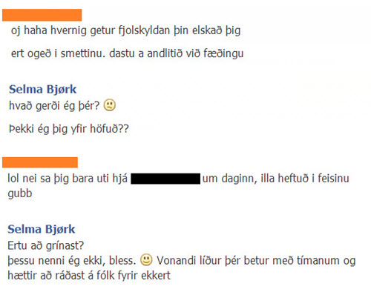
Ljót samskipti

Slide 18
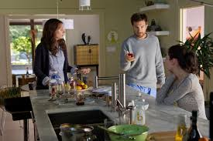
Disconnect

Slide 19
Hvað getum við gert?
Verum vakandi. Verum til staðar.
Ræðum opinskátt um hætturnar sem fylgja netinu: Auðvelt er að missa stjórn á aðstæðum, sumir sigla undir fölsku flaggi.
Setjum mörk: Fara varlega varlega með persónuupplýsingar, ekki samþykkja að hitta ókunnuga, temja sér nærgætni í samskiptum.

Slide 20
SAFT könnun
Ég má ekki segja eitthvað særandi um einhvern eða við einhvern 75,8 %
Ég má ekki hitta einhvern sem ég þekki bara af netinu 70,3 %
Ég má ekki nota peninga eða kreditkort í fjarhættuspil 65,9 %

Slide 21
SAFT könnun
Ég má ekki tala við ókunnuga á netinu 64%
Ég má ekki heimsækja viss vefsvæði 51.1%
Ég á að segja foreldrum mínum ef ég finn eitthvað á netinu sem mér finnst óþægilegt 47.3%
Um 30% barna í SAFT könnun segja foreldra sína setja sér tímamörk.

Slide 22
Skyldur foreldra
Skv. 94. gr. Barnaverndarlaga ber foreldrum og forráðamönnum, eftir því sem í þeirra valdi er, að vernda börn gegn ofbeldis- og klámefni, m.a. með því að koma í veg fyrir aðgang þeirra að því.

Slide 23
Auðvelt aðgengi
Gríðarlegt framboð af klámi
Youtube og Google
Einföld leitarorð vísa á klám (girls)
Kynna sér tæknilegar lausnir

Slide 24

Fáðu já!
Gagnvirk sjálfspróf

Slide 25
Ofnotkun?
Hvað eru börnin ykkar lengi á netinu á dag?
Hvað er nóg?
Hvað er of mikið?
Notes:
http://www.visir.is/section/MEDIA99&fileid=VTVDBD5D91F-9B95-4D7E-87DA-D62C1B1CFE01

Slide 26
Einkenni ofnotkunar
Einangrun frá fjölskyldu og vinum.
Tölvan í forgangi – hætta í íþróttum og útiveru.
Logið til um notkun. Slakur námsárangur.
Líður betur í tölvunni en annars staðar.
Fráhvarfseinkenni – Pirringur, skapsveiflur, ljótt orðbragð.
Notes:
Við þurfum að vera góðar fyrirmyndir í þessum efnum.
Leikir, fjárhættuspil, klám.

Slide 27
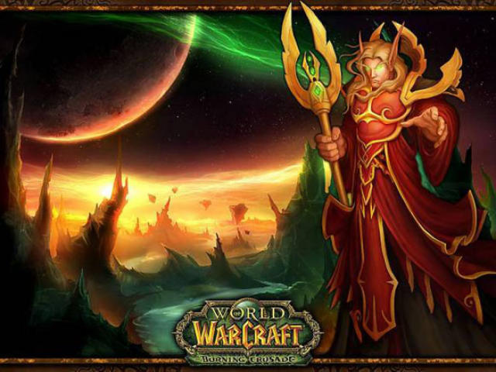
Örþrifaráð foreldra

Slide 28
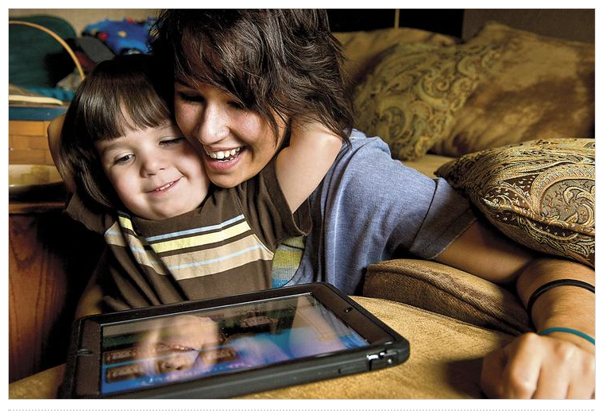
Uppgötvum netið saman

Slide 29

Takk fyrir

